Slide 1
Introduction to mobile APP development
Teacher: Dr. XU Linlin

Slide 2
Content
Introduction to Android Studio layout and components.
Customize resources
Customize view
作业1：计算器APP界面设计

Slide 3
1. Introduction to Android Studio layout and components
Introduction to Android Studio Layout
1）LinearLayout (commonly used )
properties: layout_width, layout_height,orientation，background，id, ...
2）RelativeLayout (commonly used )
properties: layout_width, layout_height,orientation，background，id, ...
properties I: layout_centerHrizontal, layout_centerInparent, layout_alignParentBottom ...
properties II: layout_below, layout_above, layout_toLeftOf, layout_alignTop...
properties III: layout_marginBottom, layout_marginLeft...
3）GridLayout (sometime used )
properties: layout_width, layout_height,orientation，orientation，background，id, rowCount,columnCount,...

Slide 4
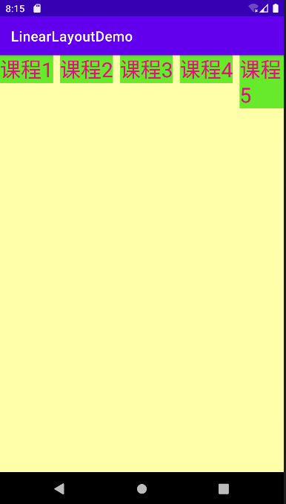
1）LinearLayout
<?xml version="1.0" encoding="utf-8"?>
<LinearLayout xmlns:android="http://schemas.android.com/apk/res/android"
xmlns:app="http://schemas.android.com/apk/res-auto"
xmlns:tools="http://schemas.android.com/tools"
android:layout_width="match_parent"
android:layout_height="match_parent"
tools:context=".MainActivity"
android:background="#ffa"
>
<TextView
android:layout_width="wrap_content"
android:layout_height="wrap_content"
android:text="课程1"
android:textColor="#E1107C"
android:textSize="30sp"
android:background="#67EA2C"
/>
<TextView
android:layout_width="wrap_content"
android:layout_height="wrap_content"
android:text="课程2"
android:textColor="#E1107C"
android:textSize="30sp"
android:background="#67EA2C"
android:layout_marginLeft="10dp"
/>
...
</LinearLayout>
视图自左往右水平排列（默认的）
5个TextView水平排列的运行效果

Slide 5
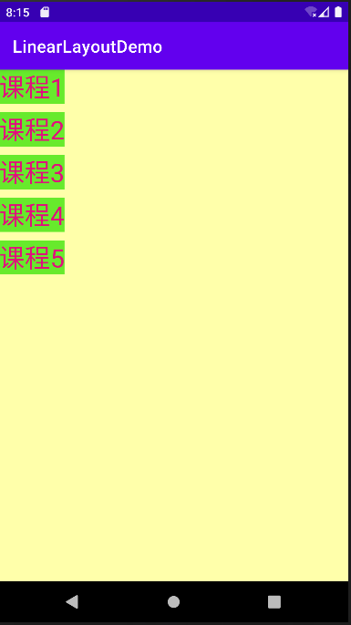
1）LinearLayout
<?xml version="1.0" encoding="utf-8"?>
<LinearLayout xmlns:android="http://schemas.android.com/apk/res/android"
xmlns:app="http://schemas.android.com/apk/res-auto"
xmlns:tools="http://schemas.android.com/tools"
android:layout_width="match_parent"
android:layout_height="match_parent"
tools:context=".MainActivity"
android:background="#ffa"
android:orientation="vertical"
>
<TextView
android:layout_width="wrap_content"
android:layout_height="wrap_content"
android:text="课程1"
android:textColor="#E1107C"
android:textSize="30sp"
android:background="#67EA2C"
/>
<TextView
android:layout_width="wrap_content"
android:layout_height="wrap_content"
android:text="课程2"
android:textColor="#E1107C"
android:textSize="30sp"
android:background="#67EA2C"
android:layout_marginTop="10dp"
/>
...
</LinearLayout>
需要指定根布局的方向属性为垂直的值
视图自上往下垂直排列
5个TextView垂直排列的运行效果

Slide 6
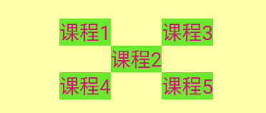
2）RelativeLayout
左上
右上
中心
左下
右下
方位排列（示例）
5个TextView相对排列的运行效果
<TextView
android:id="@+id/tv2"
android:layout_width="wrap_content"
android:layout_height="wrap_content"
android:layout_below="@id/tv1"
android:layout_toRightOf="@id/tv1"
android:background="#67EA2C"
android:text="课程2"
android:textColor="#E1107C"
android:textSize="30sp" />
<TextView
android:id="@+id/tv3"
android:layout_width="wrap_content"
android:layout_height="wrap_content"
android:layout_toRightOf="@id/tv2"
android:background="#67EA2C"
android:text="课程3"
android:textColor="#E1107C"
android:textSize="30sp" />
<TextView
android:id="@+id/tv4"
android:layout_width="wrap_content"
android:layout_height="wrap_content"
android:layout_below="@id/tv2"
android:background="#67EA2C"
android:text="课程4"
android:textColor="#E1107C"
android:textSize="30sp" />
<TextView
android:id="@+id/tv5"
android:layout_width="wrap_content"
android:layout_height="wrap_content"
android:background="#67EA2C"
android:text="课程5"
android:textColor="#E1107C"
android:textSize="30sp"
android:layout_below="@id/tv2"
android:layout_toRightOf="@id/tv2"/>
</RelativeLayout>
<?xml version="1.0" encoding="utf-8"?>
<RelativeLayout xmlns:android="http://schemas.android.com/apk/res/android"
xmlns:app="http://schemas.android.com/apk/res-auto"
xmlns:tools="http://schemas.android.com/tools"
android:layout_width="match_parent"
android:layout_height="match_parent"
tools:context=".MainActivity"
android:background="#ffa"
android:gravity="center" >
<TextView
android:id="@+id/tv1"
android:layout_width="wrap_content"
android:layout_height="wrap_content"
android:background="#67EA2C"
android:text="课程1"
android:textColor="#E1107C"
android:textSize="30sp" />
备注：完整参考代码见群文件：相对布局（RelativeLayout）的使用

Slide 7
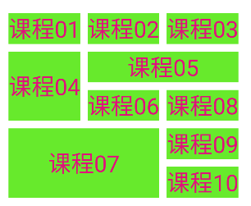
3）GridLayout
10个TextView网格布局排列的运行效果
视图无跨行和跨列显示
支持视图跨行和跨列显示
GridLayout的典型属性：
android:layout_row：指定子组件（视图）位于第几行
android:layout_column：指定子组件（视图）位于第几列
android:layout_rowSpan：指定子组件（视图）跨几行
android:layout_columnSpan：指定子组件（视图）跨几列
android:layout_gravity：指定组件利用什么方式占据网格的空间
备注：参考代码见群文件：网格布局（GridLayout）的使用

Slide 8
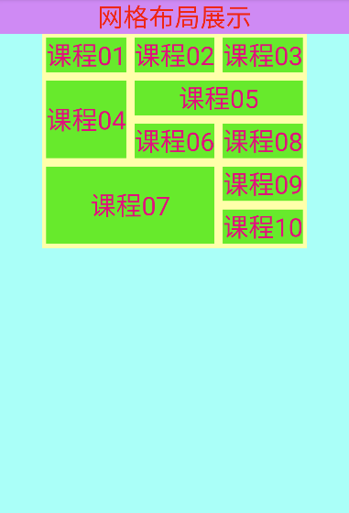
1）布局嵌套
TextView
GridLayout
LinearLayout（根布局）

Slide 9
1. Introduction to Android Studio layout and components
Introduction to commenly used Android Studio components
1）TextView
properties: id, layout_width, layout_height, text, background, textColor, textSize,textStyle, gravity, layout_marginTop....
2）EditView
properties: hint, textColorHint, inputType, drawableLeft, drawablePadding...
3）Button
properties: id, layout_width, layout_height, text,background...
4）ImageView
properties: id, layout_width, layout_height,src,adjustViewBounds,scaleType,maxWidth,maxHeight...
5）CheckBox
properties: id, layout_width, layout_height,button，drawableLeft...
6）ScrollView and HorizontalScrollView
properties: id, layout_width, layout_height,background...
only have one components

Slide 10
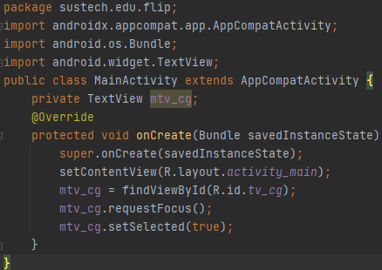
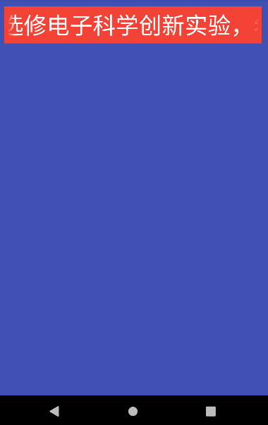
TextView视图使用举例
布局文件代码
后台逻辑代码
运行效果
<?xml version="1.0" encoding="utf-8"?>
<LinearLayout xmlns:android="http://schemas.android.com/apk/res/android"
xmlns:app="http://schemas.android.com/apk/res-auto"
xmlns:tools="http://schemas.android.com/tools"
android:layout_width="match_parent"
android:layout_height="match_parent"
tools:context=".MainActivity"
android:background="#3F51B5">
<TextView
android:id="@+id/tv_cg"
android:layout_width="wrap_content"
android:layout_height="wrap_content"
android:text="欢迎大家选修电子科学创新实验，希望大家都取得好成绩!"
android:textSize="35sp"
android:textColor="@color/white"
android:background="#F44336"
android:layout_margin="10dp"
android:padding="5dp"
android:singleLine="true"
android:ellipsize="marquee"
android:focusable="true"
android:focusableInTouchMode="true"/>
</LinearLayout>
//声明控件或视图对象
//找到对象
//获取焦点
//选定焦点
注意：onCreate(）方法是Activity声明周期的入口。其主要作用是：在Activity启动时进行一些必要的初始化工作。比如调用setContentView()函数填充屏幕的UI。
省略属性
焦点属性
焦点可触发模式属性

Slide 11
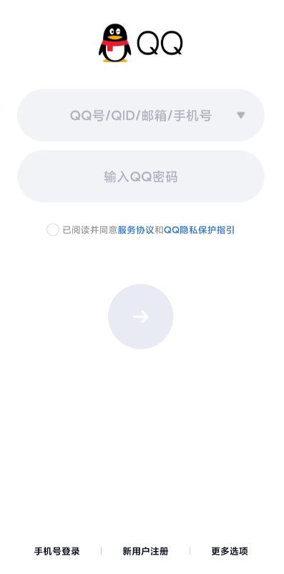
以实现QQ登陆界面为例，来学习常用布局和控件的使用。
ImageView
EditText
CheckBox
TextView
Button
TextView

Slide 12
Customize resources
1) Strings
自定义字符串：<string name="welcome">欢迎大家选修电子科学创新实验，希望大家期末都取得好成绩！</string>
调用字符串（举例）：android:text="@string/welcome"
2) Colors
自定义颜色：<color name="red">#EC1010</color>
调用颜色（举例）：
（1）android:textColor="@color/red"
（2）android:background="@color/red"
十六进制法设置字体颜色举例：

Slide 13
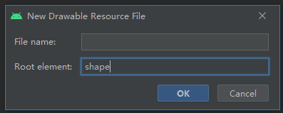
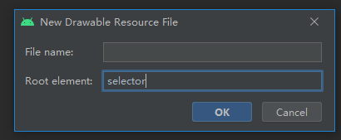
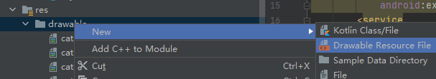
2. Customize resources
1) 自定义xml资源文件
(1)自定义Text View、Button等的背景
先新建一个Drawable Resource File：
bg1
bg2
注意：只定义形状，就选shape，定义按压效果选selector
矩形圆角背景资源定义（文件名为bg2）：
圆形背景资源定义（文件名为bg3）
<?xml version="1.0" encoding="utf-8"?>
<shape xmlns:android="http://schemas.android.com/apk/res/android"
android:shape="rectangle">
<solid
android:color="#E6E61F"/>
<corners
android:radius="10dp"/>
</shape>
<?xml version="1.0" encoding="utf-8"?>
<shape xmlns:android="http://schemas.android.com/apk/res/android"
android:shape="oval">
<solid
android:color="#E6E61F"/>
</shape>
注意：要想使得布局文件中的按钮为圆形，还需将按钮的长宽设置成一样的尺寸。
android:background=="@drawable/bg2"
android:background=="@drawable/bg1"
使用方法：
使用方法：

Slide 14
Customize resources
有按压效果的背景资源定义（文件名为bg3）：
<?xml version="1.0" encoding="utf-8"?>
<selector xmlns:android="http://schemas.android.com/apk/res/android">
<item android:state_pressed="true">
<shape android:shape="oval">
<solid
android:color="#DCDC3C"/>
</shape>
</item>
<item android:state_pressed="false">
<shape android:shape="oval">
<solid
android:color="#F3F3AC"/>
</shape>
</item>
</selector>
Button控件使用按压效果背景举例：
<Button
android:layout_width="match_parent"
android:layout_height="wrap_content"
android:text="登陆"
android:textSize="30sp"
android:textColor="#BD13EC"
android:gravity="center"
android:layout_marginTop="10dp"
android:background="@drawable/bg3"/>
使用方法：
android:background=="@drawable/bg3"

Slide 15
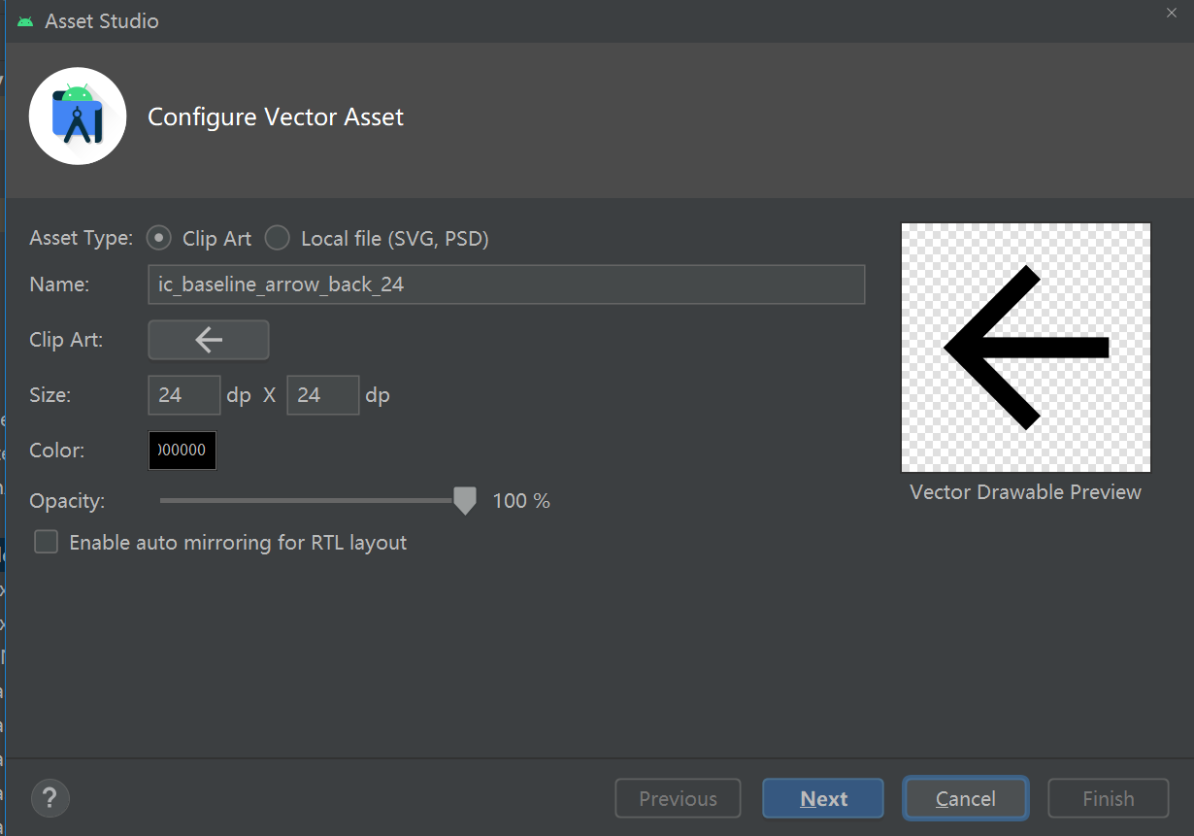
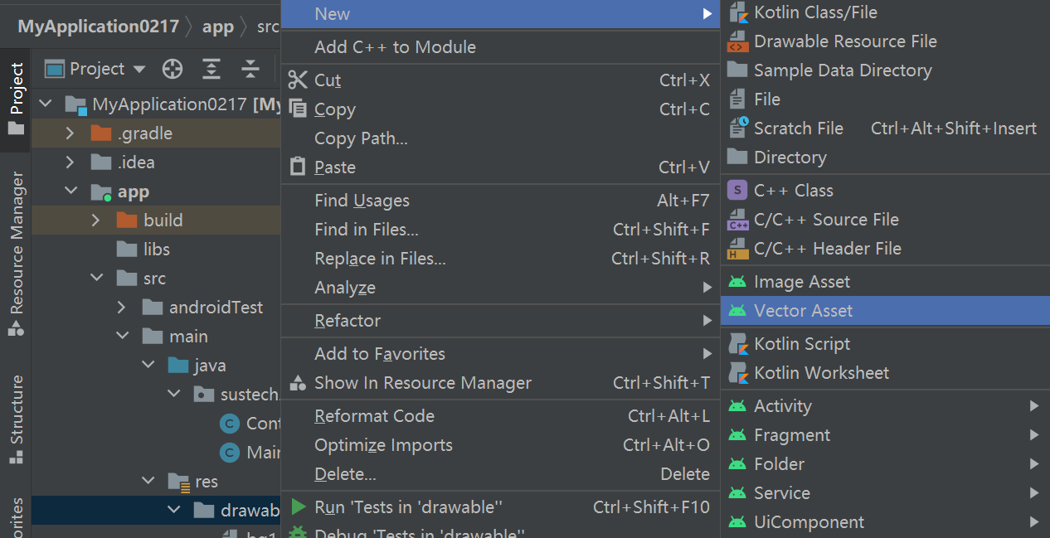
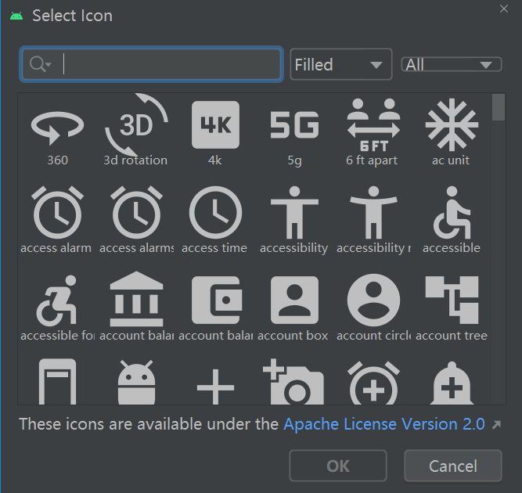
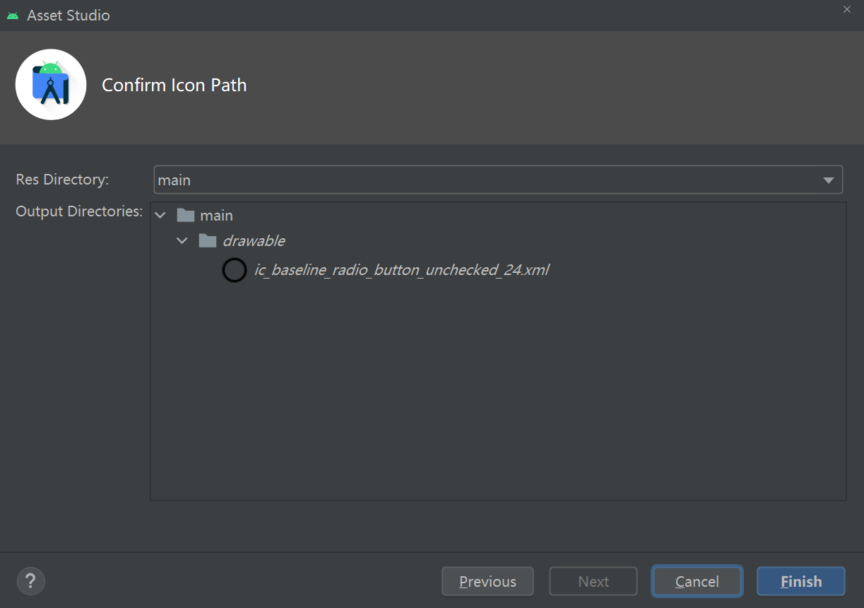
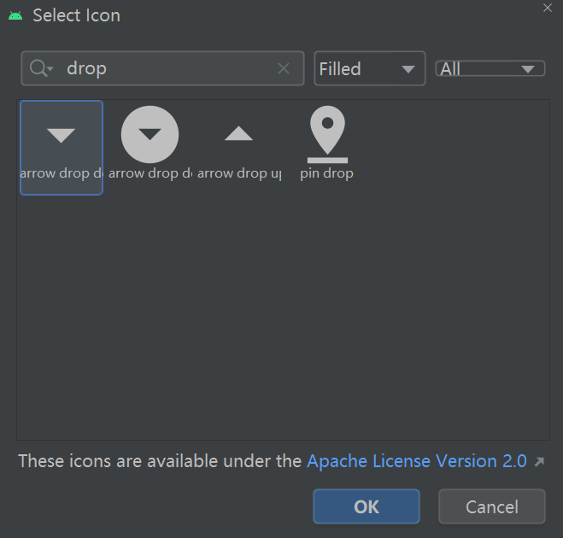
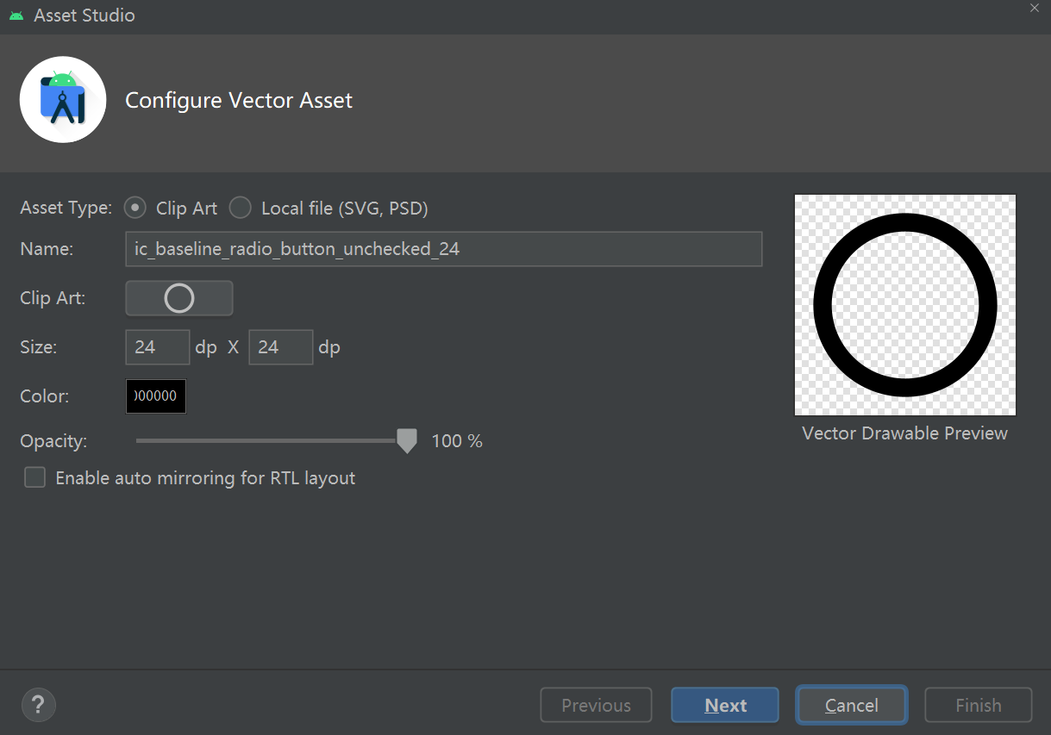
2. Customize resources
Insert Vector Assert
2
4
3
1
5
6
8
7

Slide 16
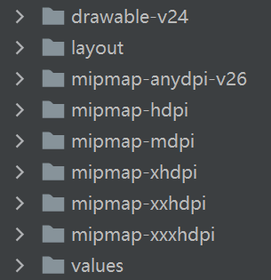

ImageButton的使用
注意：mipmap图片资源文件夹的使用
ImageButton视图的使用代码：
<ImageButton
android:id="@+id/btn_login"
android:layout_width="60dp"
android:layout_height="60dp"
android:src="@mipmap/forward"
android:background="@drawable/bg3"
/>
分辨率依次增大
ImageButton视图的效果：
其中，forward为自定义的图片

Slide 17

2. Customize resources
(2)自定义CheckBox的图标形状
先新建一个Drawable Resource File，选择selector，取名为bg4：
CheckBox控件的使用举例：
bg4
<CheckBox
android:id="@+id/checkbox"
android:layout_width="match_parent"
android:layout_height="wrap_content"
android:button="@null"
android:drawableLeft="@drawable/bg4"
android:background="@color/white"
android:text="请勾选协议" />
接着，自定义CheckBox的图标形状资源定义：
<?xml version="1.0" encoding="utf-8"?>
<selector xmlns:android="http://schemas.android.com/apk/res/android">
<item
android:drawable="@drawable/ic_baseline_radio_button_unchecked_24"
android:state_checked="false"/>
<item
android:drawable="@drawable/ic_baseline_radio_button_checked_24"
android:state_checked="true"/>
</selector>
运行效果
未勾选：
已勾选：

Slide 18
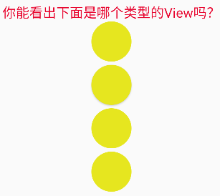
布局代码：
......
<ImageButton
android:layout_width="60dp"
android:layout_height="60dp"
android:background="@drawable/bg3" />
<Button
android:layout_marginTop="5dp"
android:layout_width="60dp"
android:layout_height="60dp"
android:background="@drawable/bg3" />
<TextView
android:layout_marginTop="5dp"
android:layout_width="60dp"
android:layout_height="60dp"
android:background="@drawable/bg3" />
<EditText
android:layout_marginTop="5dp"
android:layout_width="60dp"
android:layout_height="60dp"
android:background="@drawable/bg3" />
......
bg3的定义：
<?xml version="1.0" encoding="utf-8"?>
<shape xmlns:android="http://schemas.android.com/apk/res/android"
android:shape="oval">
<solid
android:color="#E6E61F"/>
</shape>

Slide 19
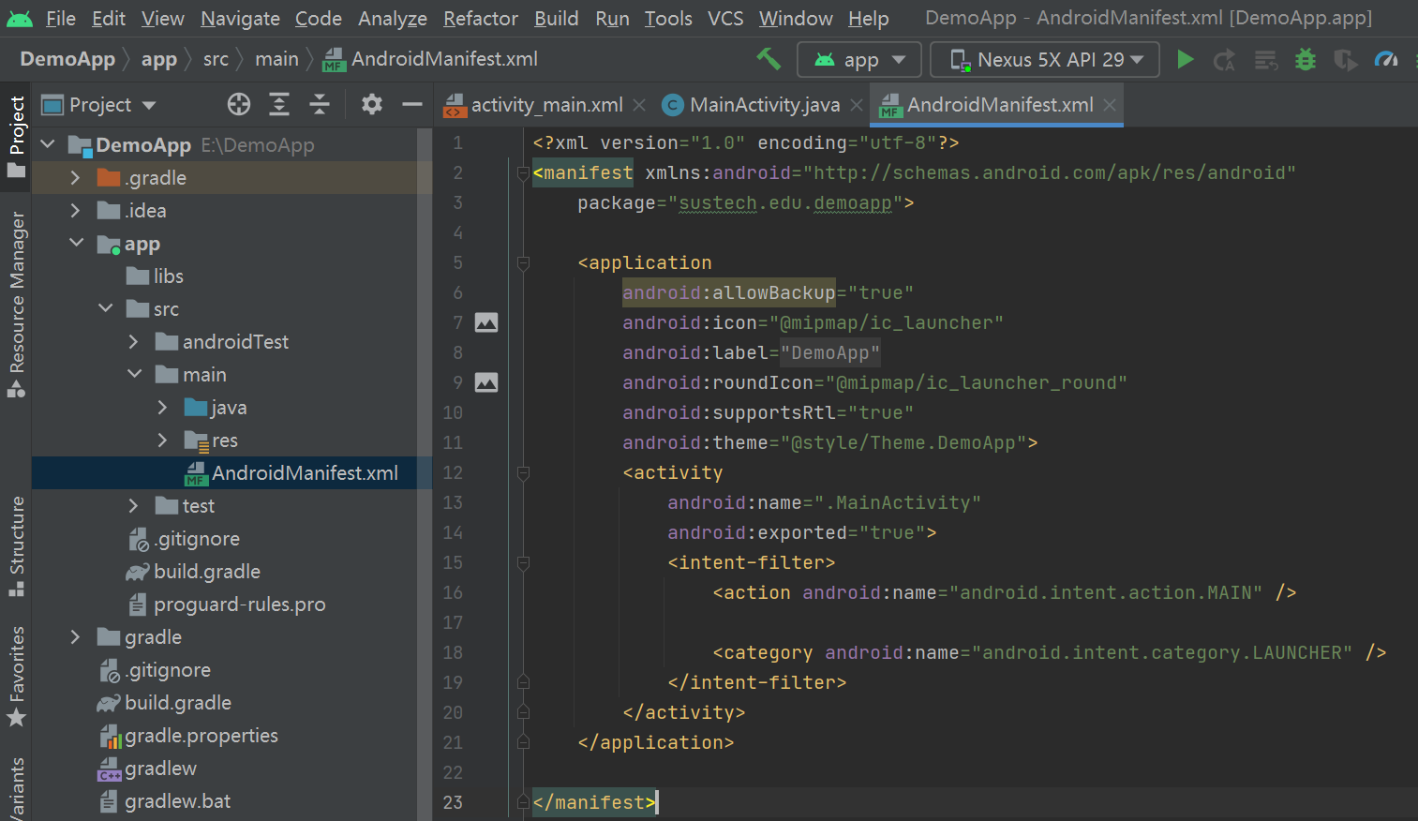
Flip between Activities
1）创建一个新的项目生成一个默认的Activity，即MainActivity，其在清单文件（AndroidMenifest.xml）中自动注册。

Slide 20
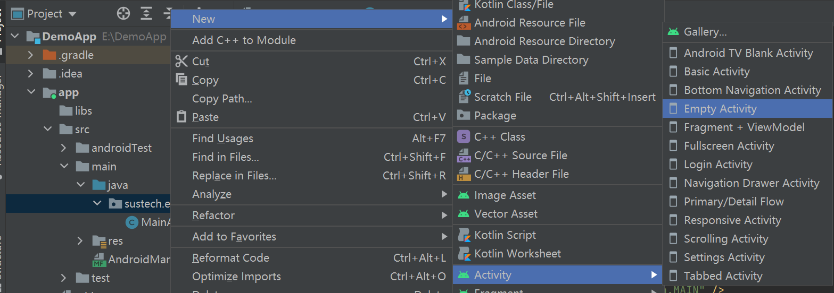
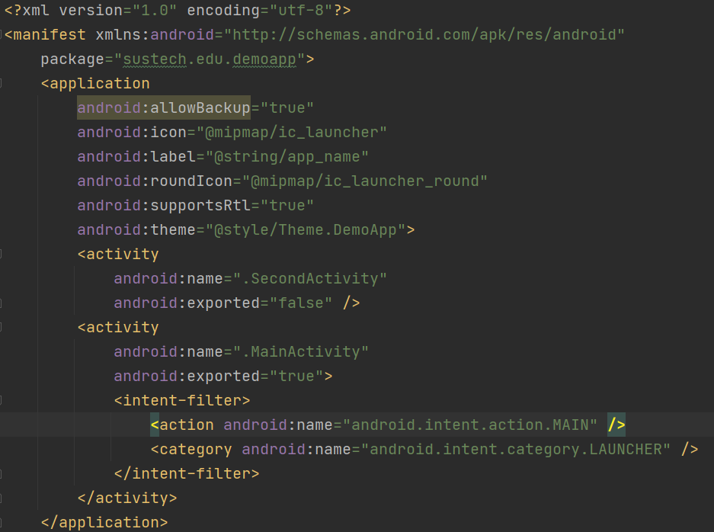
Flip between Activities
2）新建一个Activity
注意查看其在清单文件（AndroidMenifest.xml）中的注册情况：

Slide 21
匹配用户名和密码的登录实现代码
mbtn_login.setOnClickListener(new View.OnClickListener() {
@Override
public void onClick(View view) {
//如果用户名为xulinlin，密码是123456，则成功登录，跳转至下一页。
if(met_name.getText().toString().equals("xulinlin") && met_pw.getText().toString().equals("123456")){
Intent intent = new Intent(MainActivity.this,ContentActivity.class);
startActivity(intent);
}
//如果没有输入用户名和密码，则弹出提示框显示“请输入用户名和密码”
else if(met_name.getText().toString().equals("") && met_pw.getText().toString().equals("")){
Toast.makeText(MainActivity.this,"请输入用户名和密码！",Toast.LENGTH_SHORT).show();
}
//如果用户名和密码输入错误，则弹出提示框显示“用户名或密码错误，请重新输入！”
else {
Toast.makeText(MainActivity.this,"用户名或密码错误，请重新输入！",Toast.LENGTH_SHORT).show();
}
}
});
注意：新增了一个 Toast对象（即消息提示框对象）的使用。

Slide 22
2）设置监听器；
setOnClickListener(）
匿名类的使用：
mbtn_login.setOnClickListener(new View.OnClickListener() { @Override public void onClick(View view) { Intent intent = new Intent(MainActivity.this,SecondActivity.class);//设置意图，即从哪个页面到哪个页面
startActivity(intent); //实现页面的跳转
} });
自定义类的使用
自定义类（监听器对象）
class click implements View.OnClickListener{
@Override
public void onClick(View view) {
//Toast.makeText(MainActivity.this,"用户名或密码错误，请重新输入",Toast.LENGTH_SHORT).show();
Intent intent = new Intent(MainActivity.this,SecondActivity.class);
startActivity(intent);
}
}
在onCreat()方法中调用自定义的click对象：
btn1.setOnClickListener(new Click());

Slide 23
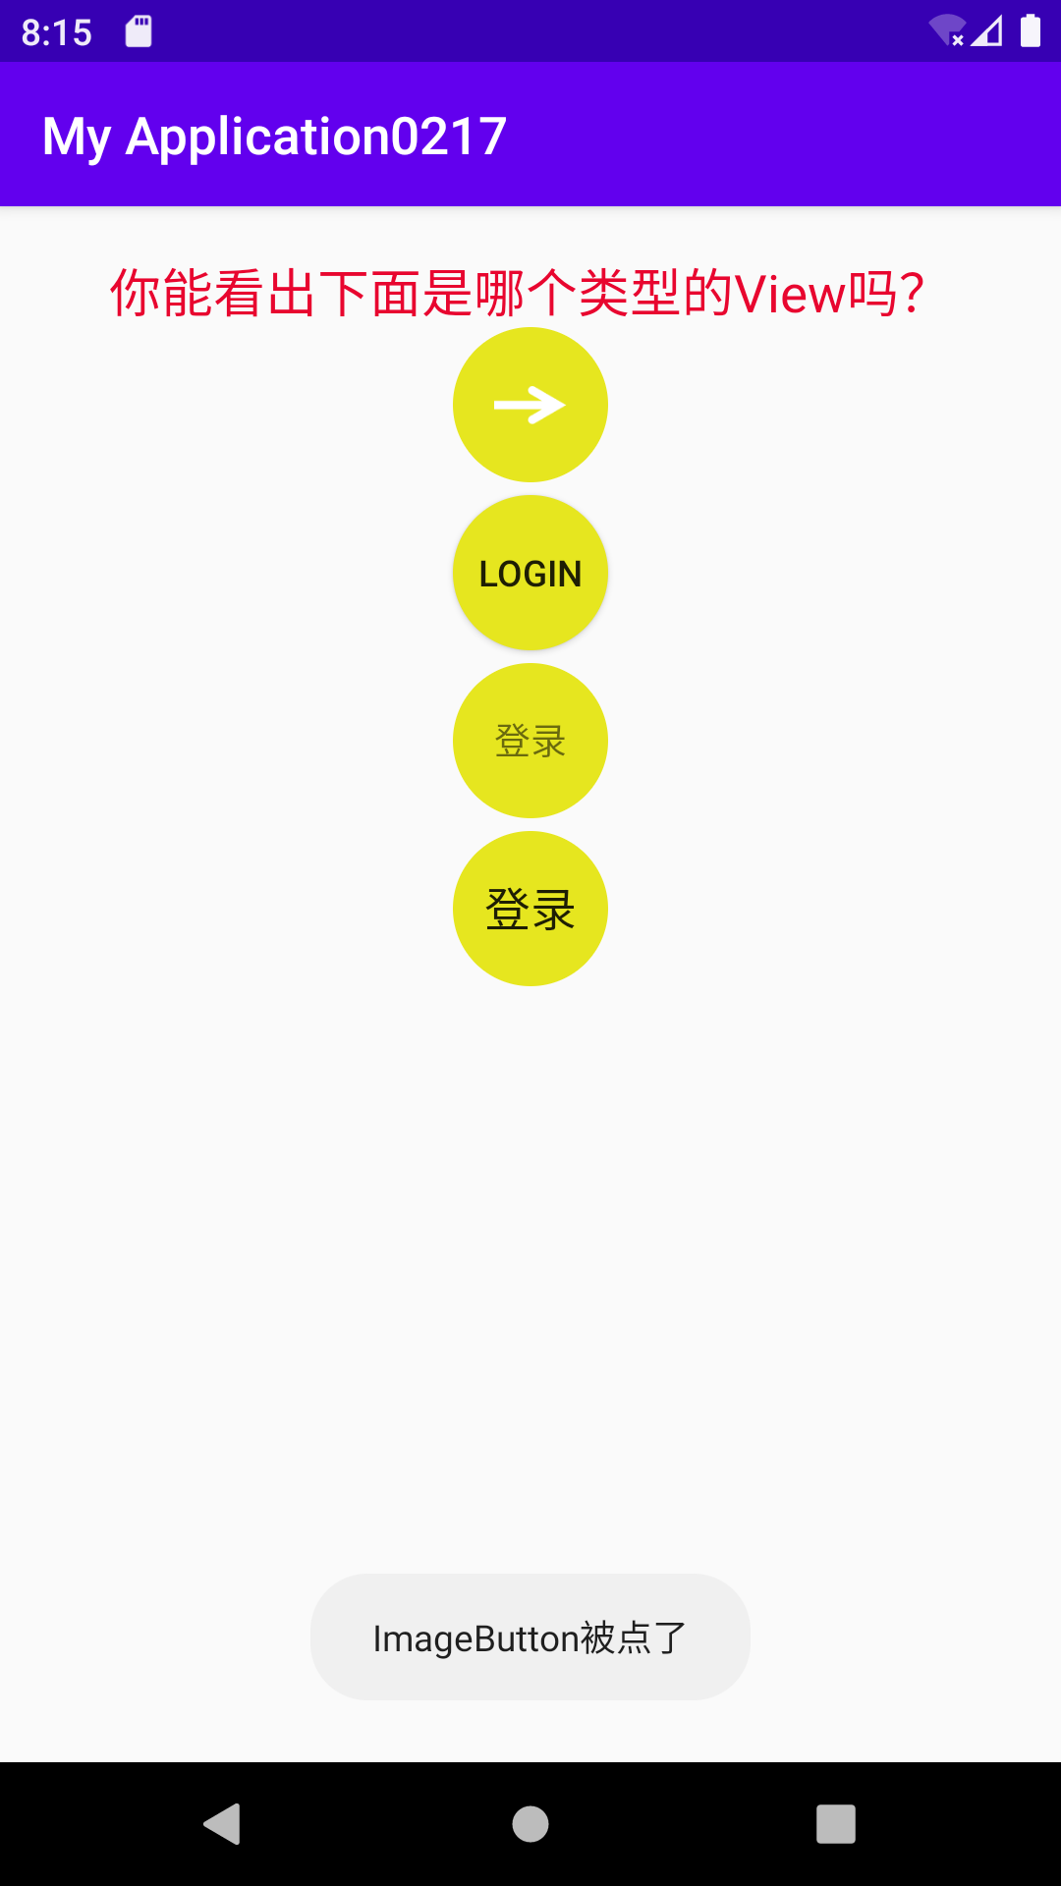


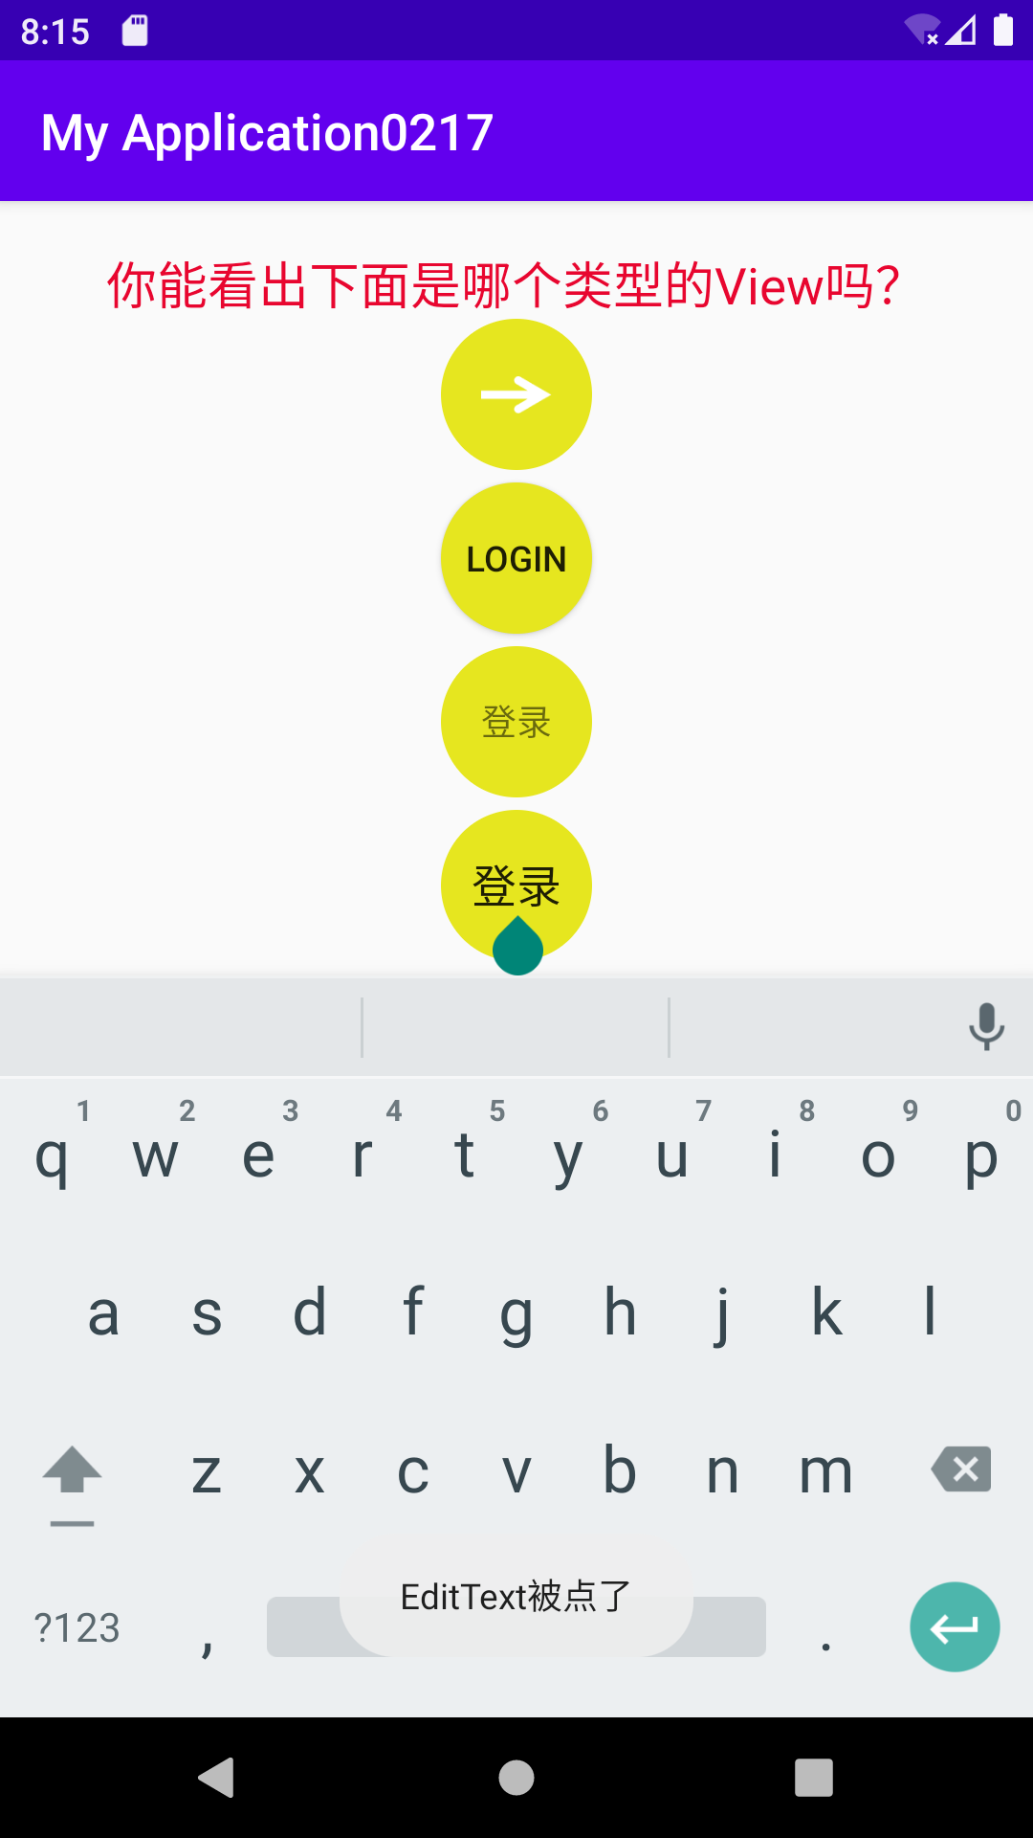
多个视图的点击事件
备注：参考代码见群文件：多个视图的点击事件

Slide 24
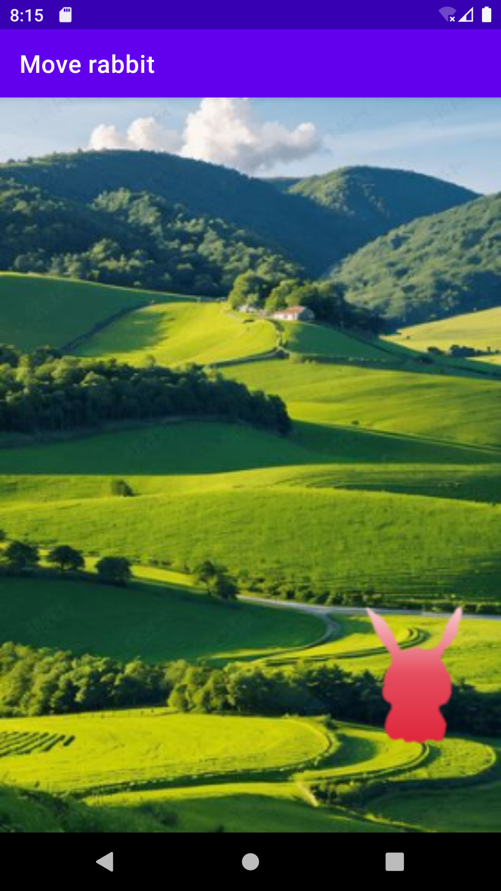
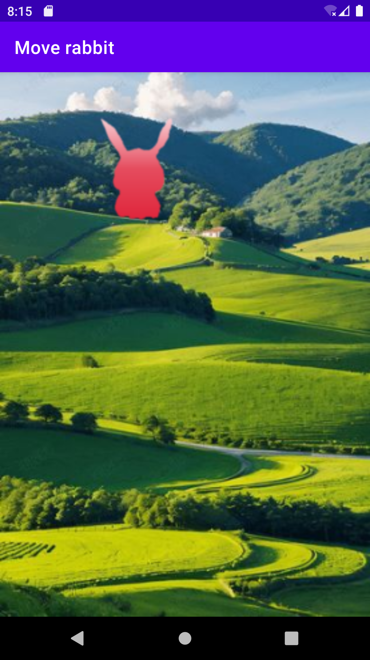
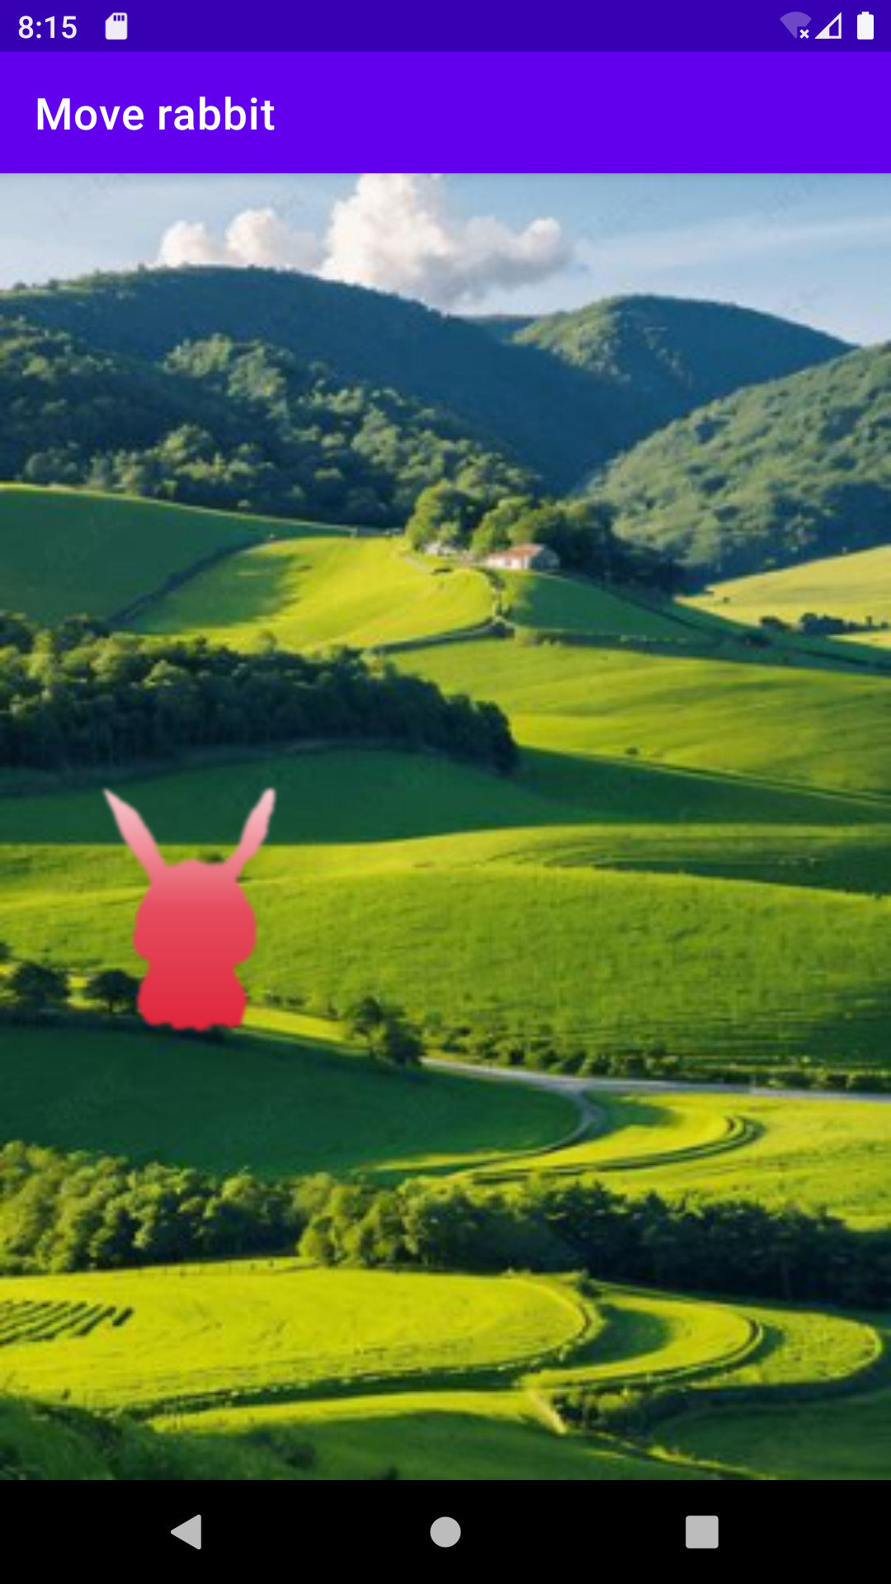
3. Customize view
自定义随鼠标或者触摸移动的小兔子图像视图

Slide 25
自定义随鼠标或者触摸移动的小兔子图像视图
步骤：
1）创建小兔子视图class对象；
onDraw()
BitmapFactory.decodeResource()
（将JPG/PNG等格式的图片转成Bitmap位图）
canvas.drawBitmap()
（将小兔子的Bitmap位图画在小兔子视图对象中）
2）将创建的小兔子视图对象添加在界面的布局中，并设置跟随鼠标或手指移动；
setOnTouchListener(）
（设置触摸监听器）
addView();
（将自定义的小兔子视图添加在界面的布局中）
备注：参考代码见群文件：跟随手指移动的小兔子视图定义

Slide 26
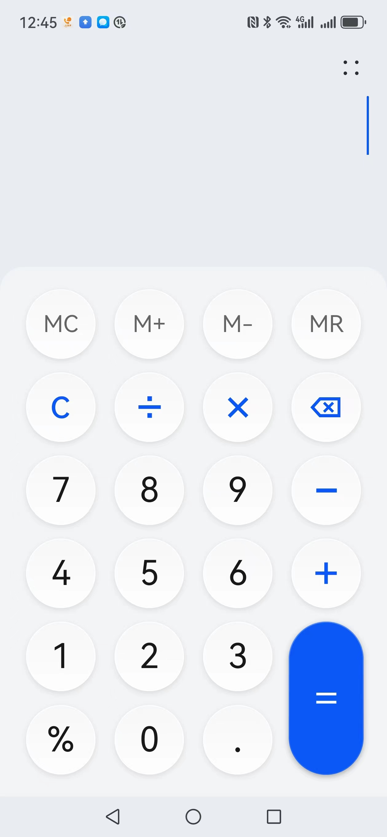
4. 作业1：计算器APP界面设计
要求：
1）制作如左图所示计算器APP界面；
2）要求使用圆形按钮，并且按钮需具有按压效果。

